Slide 1
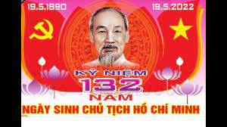
THÁNG 5
2022
ĐOÀN THANH NIÊN CỘNG SẢN HỒ CHÍ MINH TỈNH QUẢNG NINH
NỘI DUNG CHÍNH
132 NĂM NGÀY SINH CHỦ TỊCH HỒ CHÍ MINH (19/5/1890– 19/5/2022)
68 NĂM CHIẾN THẮNG ĐIỆN BIÊN PHỦ
Truyền thống
Tư tưởng Hồ Chí Minh
Tuổi trẻ Quảng Ninh làm theo lời Bác
81 năm Đội TNTP Hồ Chí Minh
Ngày kỷ niệm
Định hướng
5
THÁNG 5
2022
Tài liệu
SINH HOẠT CHI ĐOÀN
TỈNH ĐOÀN QUẢNG NINH

Slide 2
TRUYỀN THỐNG
THÁNG 5
2022
Tài liệu
SINH HOẠT CHI ĐOÀN
TỈNH ĐOÀN QUẢNG NINH

Slide 3
TRUYỀN THỐNG
THÁNG 5
2022
Tài liệu
SINH HOẠT CHI ĐOÀN
TỈNH ĐOÀN QUẢNG NINH

Slide 4
TRUYỀN THỐNG
5
THÁNG 5
2022
Tài liệu
SINH HOẠT CHI ĐOÀN
TỈNH ĐOÀN QUẢNG NINH

Slide 5
TƯ TƯỞNG HỒ CHÍ MINH
HỌC TẬP VÀ LÀM THEO LỜI BÁC
Khái quát về tiểu sử và sự nghiệp cách mạng của Chủ tịch Hồ Chí Minh (1890 – 1969)
Chủ tịch Hồ Chí Minh (lúc nhỏ tên là Nguyễn Sinh Cung, khi đi học là Nguyễn Tất Thành, trong nhiều năm hoạt động cách mạng lấy tên là Nguyễn Ái Quốc và nhiều bí danh, bút danh khác) sinh ngày 19/5/1890 trong một gia đình nhà nho, nguồn gốc nông dân, ở làng Hoàng Trù, xã Kim Liên, huyện Nam Đàn, tỉnh Nghệ An, nơi có truyền thống đấu tranh kiên cường chống ách thống trị của thực dân phong kiến. Hoàn cảnh xã hội và sự giáo dục của gia đình đã ảnh hưởng sâu sắc đến Người ngay từ thời niên thiếu.Với tinh thần yêu nước nồng nàn, thương dân sâu sắc, sự nhạy bén về chính trị, Người đã bắt đầu suy nghĩ về những nguyên nhân thành bại của các phong trào yêu nước lúc bấy giờ và quyết tâm ra đi tìm con đường để cứu dân, cứu nước.
Quá trình hoạt động cách mạng ngoài nước - Tìm con đường giải phóng dân tộc.
Tháng 6/1911, Người đi ra nước ngoài, suốt 30 năm hoạt động, Người đã đi đến nước Pháp và nhiều nước châu Âu, châu Á, châu Phi, châu Mỹ. Người hòa mình với những phong trào của công nhân và nhân dân các dân tộc thuộc địa, vừa lao động kiếm sống, vừa học tập, hoạt động cách mạng và nghiên cứu các học thuyết cách mạng.
Năm 1919, Người gia nhập Đảng Xã hội Pháp và hoạt động trong phong trào công nhân Pháp. Tháng 6/1919, thay mặt Hội Những người Việt Nam yêu nước tại Pháp, Người gửi tới Hội nghị Versailles (Pháp) Bản yêu sách của nhân dân An Nam, yêu cầu Chính phủ Pháp thừa nhận các quyền tự do và quyền bình đẳng của dân tộc Việt Nam .
Tháng 12/1920, tại Đại hội lần thứ 18 của Đảng Xã hội Pháp tại thành phố Tours, Người bỏ phiếu tán thành gia nhập Quốc tế Cộng sản và tham gia thành lập Đảng Cộng sản Pháp. Sự kiện này đánh dấu bước ngoặt quan trọng trong cuộc đời hoạt động cách mạng của Người, từ chủ nghĩa yêu nước chân chính đến chủ nghĩa cộng sản.
THÁNG 5
2022
Tài liệu
SINH HOẠT CHI ĐOÀN
TỈNH ĐOÀN QUẢNG NINH

Slide 6
TƯ TƯỞNG HỒ CHÍ MINH
Năm 1921, tại Pháp, Người tham gia thành lập Hội Liên hiệp các dân tộc thuộc địa, nhằm tuyên truyền cách mạng trong nhân dân các nước thuộc địa. Đặc biệt, Người viết tác phẩm “Bản án chế độ thực dân Pháp” lên án mạnh mẽ chế độ thực dân, thức tỉnh lòng yêu nước của nhân dân các nước thuộc địa.
Ngày 30/6/1923, Người đến Liên Xô và bắt đầu một thời kỳ hoạt động, học tập và nghiên cứu về chủ nghĩa Mác – Lênin, về chế độ xã hội chủ nghĩa ngay trên đất nước Lênin vĩ đại. Tại Đại hội lần thứ I Quốc tế Nông dân (10/1923), Người được bầu vào Đoàn Chủ tịch Quốc tế Nông dân. Năm 1924, Người dự Đại hội lần thứ V của Quốc tế Cộng sản và được cử làm cán bộ Ban phương Đông của Quốc tế Cộng sản, đồng thời là Ủy viên Đoàn chủ tịch Quốc tế Nông dân, Nguyễn Ái Quốc được giao theo dõi và chỉ đạo phong trào cách mạng ở một số nước Châu Á .
Năm 1925, tại Quảng Châu (Trung Quốc), Người tham gia thành lập Hội Liên hiệp các dân tộc bị áp bức Á Đông, sáng lập tổ chức Hội Việt Nam Cách mạng Thanh niên, ra báo Thanh niên để truyền bá chủ nghĩa Mác – Lênin về trong nước, đồng thời mở lớp đào tạo cán bộ cho cách mạng Việt Nam.
Ngày 3/2/1930, tại Cửu Long (Hồng Kông), Người triệu tập Hội nghị hợp nhất các tổ chức cộng sản trong nước, thống nhất thành Đảng Cộng sản Việt Nam. Từ năm 1930 đến năm 1940, Người tham gia công tác của Quốc tế Cộng sản ở nước ngoài, đồng thời theo dõi sát phong trào cách mạng trong nước và có những chỉ đạo đúng đắn cho Ban Chấp hành Trung ương Đảng ta.
Chủ tịch Hồ Chí Minh trở về nước, trực tiếp lãnh đạo cách mạng Việt Nam
Sau 30 năm hoạt động ở nước ngoài, năm 1941 Người về nước, triệu tập Hội nghị Ban Chấp hành Trung ương Đảng lần thứ tám, quyết định đường lối đánh Pháp, đuổi Nhật, thành lập Mặt trận Việt Minh, gấp rút xây dựng lực lượng vũ trang, đẩy mạnh phong trào đấu tranh cách mạng quần chúng, chuẩn bị tổng khởi nghĩa giành chính quyền trong cả nước. Thực hiện chỉ thị của Hồ Chí Minh, ngày 22/12/1944, tại khu rừng Sam Cao, thuộc huyện Nguyên Bình, tỉnh Cao Bằng, Đội Việt Nam tuyên truyền giải phóng quân được thành lập do đồng chí Võ Nguyên Giáp chỉ huy.
Tháng 8/1945, Người cùng Trung ương Đảng triệu tập Hội nghị toàn quốc của Đảng và chủ trì Đại hội Quốc dân ở Tân Trào. Đại hội tán thành chủ trương tổng khởi nghĩa của Đảng và Tổng bộ Việt Minh, cử Hồ Chí Minh làm Chủ tịch nước Việt Nam Dân chủ Cộng hòa. Thay mặt Chính phủ lâm thời, Người đã phát lệnh tổng khởi nghĩa giành chính quyền trong cả nước.
THÁNG 5
2022
Tài liệu
SINH HOẠT CHI ĐOÀN
TỈNH ĐOÀN QUẢNG NINH

Slide 7
TƯ TƯỞNG HỒ CHÍ MINH
Hưởng ứng lời kêu gọi của Chủ tịch Hồ Chí Minh, toàn dân tộc Việt Nam đã nhất tề đứng lên Tổng khởi nghĩa vũ trang giành chính quyền về tay nhân dân lao động. Ngày 2/9/1945, Chủ tịch Hồ Chí Minh đọc bản Tuyên ngôn độc lập khai sinh nước Việt Nam Dân chủ Cộng hòa. Người tuyên bố trước nhân dân cả nước và nhân dân thế giới quyền độc lập của dân tộc Việt Nam.
Tháng 9/1945, thực dân Pháp câu kết với đế quốc Mỹ, Anh và lực lượng phản động Quốc dân Đảng (Trung Quốc) trở lại xâm lược nước ta một lần nữa. Quân đội Pháp mở rộng đánh chiếm miền Nam và lấn dần từng bước kéo quân đánh chiếm miền Bắc, âm mưu tiến tới xóa bỏ Nhà nước Việt Nam Dân chủ Cộng hòa. Tháng 7/1954, với thắng lợi của chiến dịch Điện Biên Phủ, Hiệp định Géneva được ký kết. Miền Bắc được giải phóng. Miền Nam bị đế quốc Mỹ xâm lược biến thành thuộc địa kiểu mới của chúng. Người cùng với Trung ương Đảng lãnh đạo nhân dân cả nước thực hiện đồng thời hai nhiệm vụ chiến lược: cách mạng xã hội chủ nghĩa ở miền Bắc và cách mạng dân tộc dân chủ nhân dân ở miền Nam.
Tháng 9 năm 1960, tại Đại hội Đại biểu toàn quốc lần thứ ba của Đảng Lao động Việt Nam, Hồ Chí Minh được bầu làm Chủ tịch Ban Chấp hành Trung ương Đảng. Dưới sự lãnh đạo của Người, nhân dân ta vừa xây dựng chủ nghĩa xã hội ở miền Bắc, vừa tiến hành cuộc kháng chiến chống Mỹ, bảo vệ miền Bắc, giải phóng miền Nam, thống nhất nước nhà, đưa cả nước tiến lên chủ nghĩa xã hội.
Ngày 2/9/1969, mặc dù đã được các giáo sư, bác sĩ tận tình cứu chữa nhưng do tuổi cao sức yếu Người đã từ trần, hưởng thọ 79 tuổi.
Cuộc đời Chủ tịch Hồ Chí Minh là một cuộc đời trong sáng cao đẹp của một người cộng sản vĩ đại, một anh hùng dân tộc kiệt xuất, một chiến sĩ quốc tế lỗi lạc, đã đấu tranh không mệt mỏi và hiến dâng cả đời mình cho Tổ quốc, cho nhân dân, vì lý tưởng cộng sản, vì độc lập, tự do của các dân tộc bị áp bức, vì hòa bình và công lý trên thế giới.
Năm 1987, tại kỳ họp lần thứ 24, Tổ chức Giáo dục - Văn hóa - Khoa học của Liên hiệp quốc (UNESCO) đã ra Nghị quyết tôn vinh Hồ Chí Minh là “Anh hùng giải phóng dân tộc Việt Nam và nhà văn hóa kiệt xuất” .
Nguồn: Ban Tuyên giáo Trung ương Đảng
THÁNG 5
2022
Tài liệu
SINH HOẠT CHI ĐOÀN
TỈNH ĐOÀN QUẢNG NINH

Slide 8
KỶ NIỆM 132 NĂM NGÀY SINH
CHỦ TỊCH HỒ CHÍ MINH
THÁNG 5
2022
Tài liệu
SINH HOẠT CHI ĐOÀN
TỈNH ĐOÀN QUẢNG NINH

Slide 9
KỶ NIỆM 132 NĂM NGÀY SINH
CHỦ TỊCH HỒ CHÍ MINH
THÁNG 5
2022
Tài liệu
SINH HOẠT CHI ĐOÀN
TỈNH ĐOÀN QUẢNG NINH

Slide 10
KỶ NIỆM 132 NĂM NGÀY SINH
CHỦ TỊCH HỒ CHÍ MINH
THÁNG 5
2022
Tài liệu
SINH HOẠT CHI ĐOÀN
TỈNH ĐOÀN QUẢNG NINH

Slide 11
KỶ NIỆM 132 NĂM NGÀY SINH
CHỦ TỊCH HỒ CHÍ MINH
THÁNG 5
2022
Tài liệu
SINH HOẠT CHI ĐOÀN
TỈNH ĐOÀN QUẢNG NINH

Slide 12
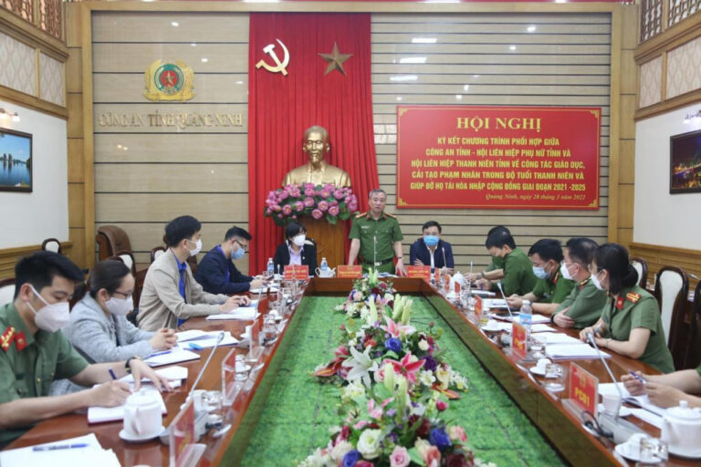
TUỔI TRẺ QUẢNG NINH THI ĐUA LÀM THEO LỜI BÁC
Sinh thời Chủ tịch Hồ Chí Minh từng nói “Thanh niên là rường cột của nước nhà, chủ nhân tương lai của đất nước, là lực lượng xung kích trong xây dựng và bảo vệ Tổ quốc”. Khắc ghi lời dạy của Người, là thế hệ kế thừa và phát huy sức trẻ để tiếp tục xây dựng quê hương đất nước, lớp lớp thanh niên từ nông thôn đến thành thị đã ra sức học tập, rèn luyện, lao động sáng tạo, đóng góp cho xã hội thông qua những phong trào, hành động thiết thực, có sức lan tỏa, truyền cảm hứng trong cộng đồng.
Vun đắp tình yêu quê hương, đất nước
Giáo dục đạo đức, lối sống cho thế hệ trẻ có vai trò quan trọng trong xây dựng, củng cố bản lĩnh chính trị của thanh niên trong thời kỳ CNH, HĐH đất nước. Thời gian qua, Tỉnh đoàn đã có nhiều đổi mới về nội dung, hình thức trong công tác tuyên truyền, sinh hoạt, tạo môi trường lành mạnh, sân chơi bổ ích trên các lĩnh vực, giúp thế hệ trẻ ngày càng tự hoàn thiện bản thân.
Tỉnh đoàn, Công an tỉnh, Hội LHPN tỉnh ký kết chương trình phối hợp về công tác giáo dục, cải tạo phạm nhân trong độ tuổi thanh niên và giúp đỡ tái hòa nhập cộng đồng.
THÁNG 5
2022
Tài liệu
SINH HOẠT CHI ĐOÀN
TỈNH ĐOÀN QUẢNG NINH

Slide 13
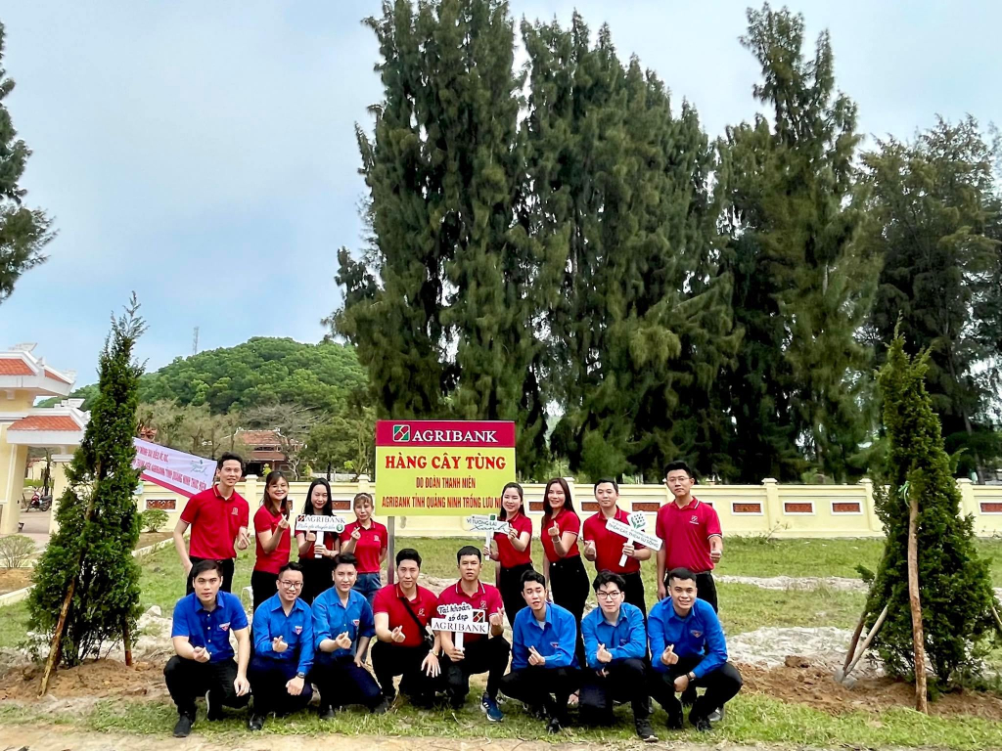
TUỔI TRẺ QUẢNG NINH THI ĐUA LÀM THEO LỜI BÁC
Bí thư Tỉnh đoàn Hoàng Văn Hải cho biết: Xác định rõ công tác giáo dục lý tưởng cách mạng, đạo đức, lối sống văn hóa cho thế hệ trẻ giai đoạn hiện nay là nhiệm vụ hết sức quan trọng và là quá trình liên tục, lâu dài, Ban Thường vụ Tỉnh đoàn đã chỉ đạo, quán triệt 100% tổ chức đoàn trong tỉnh xây dựng kế hoạch thực hiện nghiêm túc, có hiệu quả. Trong đó, tập trung thực hiện tốt một số nhiệm vụ trọng tâm, gồm tiếp tục thực hiện có hiệu quả Chỉ thị 05-CT/TW của Bộ Chính trị về đẩy mạnh học tập và làm theo tư tưởng, đạo đức, phong cách Hồ Chí Minh; xây dựng và nhân rộng những tấm gương tiêu biểu, làm cho các giá trị tốt đẹp có sức lan tỏa trong ĐVTN, thiếu nhi. Đồng thời, tăng cường tuyên truyền, giáo dục ĐVTN, triển khai sâu rộng các chương trình giáo dục ý thức công dân và phong trào thanh niên.
ĐVTN Agribank Quảng Ninh tham gia trồng cây tại Khu di tích lưu niệm Bác Hồ (xã Ngọc Vừng, huyện Vân Đồn).
TUỔI TRẺ QUẢNG NINH THI ĐUA LÀM THEO LỜI BÁC
THÁNG 5
2022
Tài liệu
SINH HOẠT CHI ĐOÀN
TỈNH ĐOÀN QUẢNG NINH

Slide 14
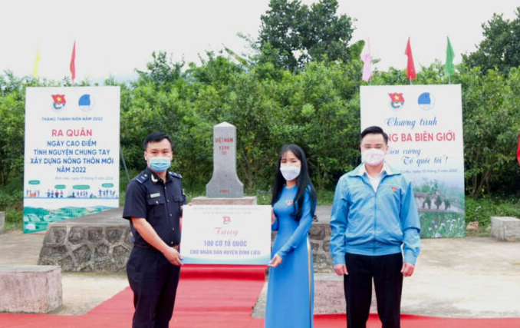
TUỔI TRẺ QUẢNG NINH THI ĐUA LÀM THEO LỜI BÁC
Góp phần vun đắp tình yêu quê hương, đất nước cho ĐVTN, Tỉnh đoàn tổ chức nhiều hoạt động giáo dục về bảo vệ chủ quyền, biên cương Tổ quốc thông qua các mô hình, phong trào, mang lại hiệu quả cao. Điển hình là triển khai cuộc vận động “Cờ hồng nơi biên cương”. Theo đó, mỗi cơ sở đoàn trong tỉnh vận động ĐVTN góp ít nhất 1 lá cờ để treo tại cột cờ đảo Ngọc Vừng (huyện Vân Đồn), đảo Trần (huyện Cô Tô) và cờ để tặng cho LLVT vùng biên giới, hải đảo của Tổ quốc. Các cơ sở đoàn tiếp tục triển khai có hiệu quả chương trình “Hành trình theo dấu chân Bác – Hành trình biển đảo quê hương”. Đồng thời, triển khai hoàn thiện hạng mục chính của công trình cột cờ chủ quyền Tổ quốc tại đảo Trần với tổng kinh phí trên 1,9 tỷ đồng; trong đó Tỉnh đoàn vận động gần 620 triệu đồng từ nguồn đóng góp của ĐVTN và sinh viên trên địa bàn.
Hưởng ứng phong trào “Tuổi trẻ với mùa xuân biên giới”, các hoạt động thăm hỏi, tặng quà một số đơn vị BĐBP và trao tặng quà cho trẻ em có hoàn cảnh khó khăn đã được Tỉnh đoàn triển khai tích cực với sự tham gia của đông đảo ĐVTN trên địa bàn tỉnh. Phong trào đã tạo nên khí thế thi đua sâu rộng trong tuổi trẻ toàn tỉnh với các hoạt động hướng về biên giới, hải đảo thiêng liêng của Tổ quốc; góp phần giáo dục, nâng cao nhận thức, cũng như gắn kết tình cảm của ĐVTN đối với nhân dân vùng biên giới, hải đảo và CBCS biên phòng.
Tỉnh đoàn tổ chức chương trình “Tháng 3 biên giới” trao tặng 100 lá cờ Tổ quốc cho nhân dân huyện Bình Liêu.
THÁNG 5
2022
Tài liệu
SINH HOẠT CHI ĐOÀN
TỈNH ĐOÀN QUẢNG NINH

Slide 15
TUỔI TRẺ QUẢNG NINH THI ĐUA LÀM THEO LỜI BÁC
Xuyên suốt hành trình của phong trào năm 2022 là những việc làm vô cùng ý nghĩa đến từ Liên đội Trường THCS Bái Tử Long (TP Cẩm Phả) với những tấm thiếp chúc mừng năm mới hết sức độc đáo do chính tay các bạn học sinh làm, trong đó đều là những nét vẽ mộc mạc, gần gũi về cành đào, lá Quốc kỳ, khung cảnh núi rừng biên giới, biển đảo, người lính. Đặc biệt, có những dòng chữ, câu thơ chan chứa đầy tình cảm của các em học sinh gửi các CBCS. Mỗi tấm thiệp là một ý tưởng sáng tạo, thể hiện tình cảm của từng học sinh đã tỏ rõ lòng biết ơn, khâm phục trước sự dũng cảm, kiên cường của những người lính đang ngày đêm bảo vệ chủ quyền biên giới của Tổ quốc…
Sự đổi mới, sáng tạo trong cách tổ chức các hoạt động đã vun đắp tình yêu quê hương đất nước, niềm tự hào dân tộc cho thế hệ trẻ. Để từ đó những chủ nhân tương lai của đất nước từng bước hình thành lý tưởng, đạo đức, lối sống văn hóa; tuân thủ pháp luật, sống có trách nhiệm với Tổ quốc, gia đình và bản thân.
Thắp lửa nhiệt huyết tuổi trẻ
Đã thành thông lệ, vào mỗi dịp tháng 3 hằng năm, trong không khí náo nức, hân hoan của tuổi trẻ toàn tỉnh, màu áo xanh thanh niên càng trở nên rực rỡ hơn. Năm 2022, kỷ niệm 91 năm Ngày thành lập Đoàn TNCS Hồ Chí Minh, các công trình của tuổi trẻ Quảng Ninh càng trở nên ý nghĩa hơn bao giờ hết; thể hiện sự cống hiến hết mình của thanh niên trong các hoạt động vì cuộc sống cộng đồng.
Đó là việc Tỉnh đoàn triển khai việc làm hết sức ý nghĩa cùng Đảng bộ, chính quyền, nhân dân huyện Bình Liêu chung tay xây dựng NTM bằng việc tổ chức “Ngày cao điểm chung tay xây dựng NTM 2022”. Ngay sau lễ phát động, 560 triệu đồng đã được Tỉnh đoàn trao tặng cho các hộ gia đình khó khăn tại 2 xã Đồng Tâm và Đồng Văn để hỗ trợ xây dựng 140 nhà tiêu hợp vệ sinh.
Bí thư Đoàn thanh niên xã Đồng Tâm Vi Văn Phan chia sẻ: Năm nay, được sự giao phó của cấp ủy, chính quyền xã, ĐVTN xã đã tuyên truyền, vận động 84 hộ ĐVTN và người dân xây dựng nhà tiêu hợp vệ sinh. Thời điểm hiện tại đã có 18 hộ xây xong bằng việc huy động ngày công tham gia của ĐVTN trên địa bàn xã. Chúng tôi cố gắng phấn đấu đến hết tháng 7 sẽ hỗ trợ tiếp tục các hộ còn lại hoàn thành việc xây dựng nhà tiêu hợp vệ sinh, nhằm đạt tiêu chí vệ sinh môi trường trong xây dựng NTM trên địa bàn huyện.
THÁNG 5
2022
Tài liệu
SINH HOẠT CHI ĐOÀN
TỈNH ĐOÀN QUẢNG NINH

Slide 16
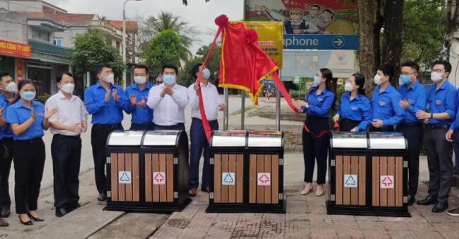
TUỔI TRẺ QUẢNG NINH THI ĐUA LÀM THEO LỜI BÁC
Tính trong 3 tháng năm 2022, toàn Đoàn đã huy động 6.905 ĐVTN tham gia 290 buổi dọn vệ sinh môi trường tại thôn bản, khu phố, bờ biển, trồng 235.725 cây xanh hoàn nguyên môi trường và trồng hoa tạo cảnh quan môi trường, xây dựng mới 4,5km tuyến đường xanh, tuyến đường “Sáng – xanh – sạch – đẹp – văn minh – an toàn” và tham gia sửa chữa 4,5km đường NTM; phối hợp thắp sáng 1,5km đường quê; vẽ tranh tường tạo cảnh quan đô thị hơn 700m đường; bóc xóa quảng cáo bẩn và vẽ trang trí 86 cột điện/bốt điện… với tổng kinh phí 360 triệu đồng.
Đoàn Khối các cơ quan tỉnh tổ chức gắn biển công trình thanh niên “Tuyến đường thanh niên tham gia xây dựng nông thôn mới nâng cao” tại xã Quảng La, TP Hạ Long.
THÁNG 5
2022
Tài liệu
SINH HOẠT CHI ĐOÀN
TỈNH ĐOÀN QUẢNG NINH

Slide 17
TUỔI TRẺ QUẢNG NINH THI ĐUA LÀM THEO LỜI BÁC
Đặc biệt, trong hơn 2 năm qua khi đại dịch Covid-19 tác động tiêu cực đến mọi mặt của đời sống xã hội, với sự chung tay, góp sức cùng cộng đồng, sắc áo xanh càng trở nên nổi bật khi tham gia hỗ trợ các lực lượng chống dịch tại những điểm nóng trên địa bàn tỉnh. Trong suốt các đợt dịch, các cấp bộ đoàn trong tỉnh đã thành lập và duy trì hoạt động của hơn 200 lượt đội hình thanh niên xung kích “Chiến sĩ áo xanh, thắng nhanh Covid” với sự tham gia của gần 3.500 ĐVTN. Đồng thời ra quân tuyên truyền, vận động, hướng dẫn người dân các giải pháp phòng, chống dịch bệnh; hỗ trợ công tác tiêm chủng; tuyên truyền, vận động nhân dân khai báo y tế, quét mã QR, cài đặt và sử dụng hiệu quả ứng dụng tích hợp PC Covid để chủ động trong phòng, chống dịch…
Trong thời gian qua, tuổi trẻ Quảng Ninh còn ghi dấu ấn trong nhiều công trình, phần việc khó, thể hiện rõ tinh thần, sức trẻ, sự nhiệt huyết, sáng tạo. Năm 2021, tuổi trẻ toàn tỉnh đã đề xuất được 38.480 ý tưởng, sáng kiến, đạt 128% chỉ tiêu năm; đảm nhận 13 công trình thanh niên cấp tỉnh (đạt 118% chỉ tiêu), 135 công trình thanh niên cấp huyện (đạt 229% chỉ tiêu) và 2.076 công trình, phần việc thanh niên cấp cơ sở (đạt 106% chỉ tiêu).
Thể hiện vai trò xung kích, đi đầu, chung tay vì cuộc sống cộng đồng không chỉ đem lại lợi ích thiết thực cho xã hội, mà ở đó tuổi trẻ Quảng Ninh còn có cơ hội để rèn luyện, cống hiến, trưởng thành và họ đã, đang thực sự trở thành đội quân xung kích, sẵn sàng đảm nhận những việc khó, việc mới, khẳng định sức trẻ của mình trên con đường hội nhập.
Nguồn:https://tinhdoanquangninh.vn/tuoi-tre-quang-ninh-thi-dua-lam-theo-loi-bac/
THÁNG 5
2022
Tài liệu
SINH HOẠT CHI ĐOÀN
TỈNH ĐOÀN QUẢNG NINH

Slide 18
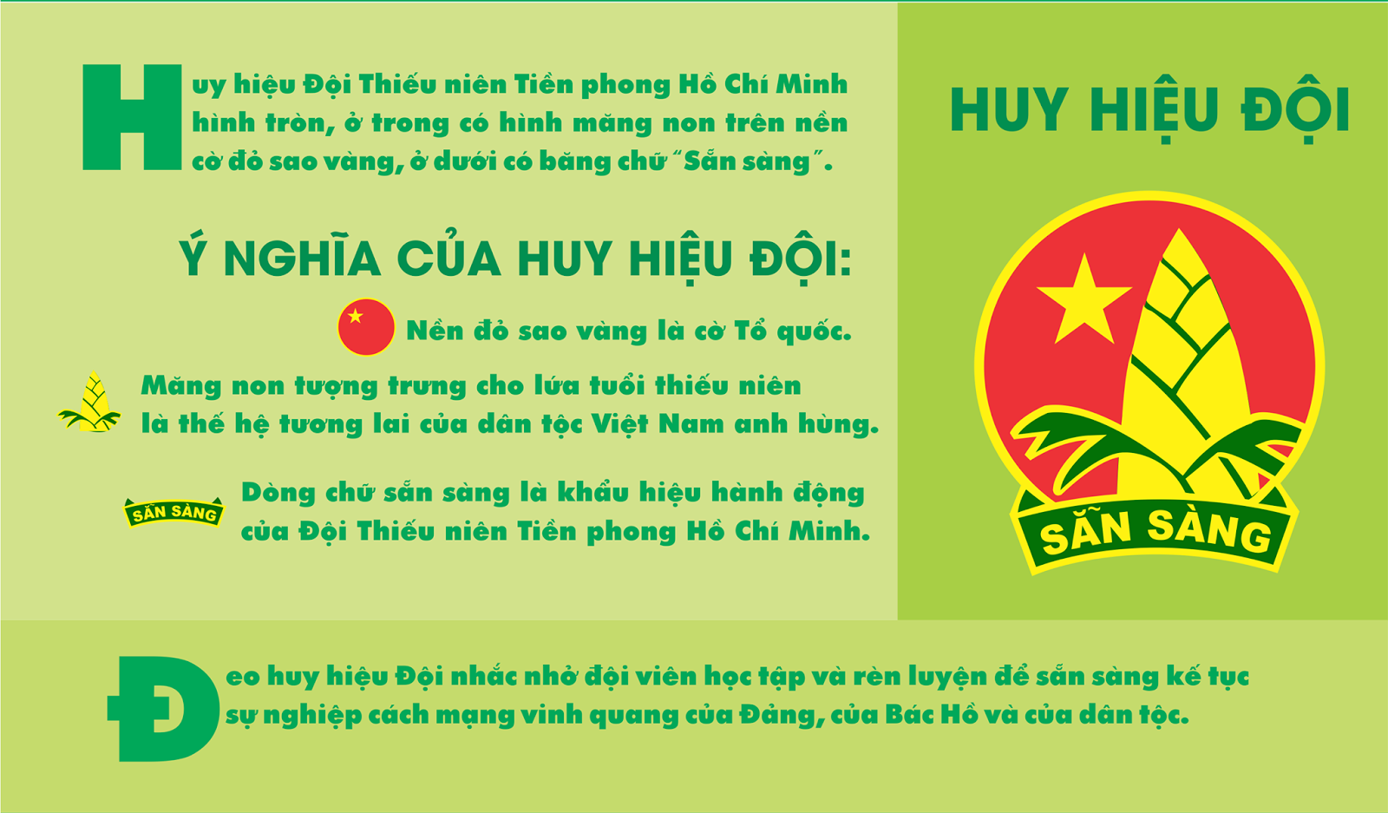
NGÀY 15/5/1941: NGÀY THÀNH LẬP ĐỘI TNTP
HỒ CHÍ MINH
Từ năm 1925, sau khi sáng lập ra Việt Nam Thanh Niên cách mạng đồng chí hội - tiền thân của Đảng, Bác Hồ đã chỉ thị về nước, lựa chọn một số thanh niên ưu tú đưa ra nước ngoài đào tạo. Trong số 8 thanh thiếu niên lúc đó được Bác Hồ đích thân dạy dỗ có Lý Tự Trọng. Sau này anh đã hi sinh vì sự nghiệp cách mạng. Khi sáng lập ra tổ chức Đoàn, Đảng đã giao trách nhiệm lịch sử cho Đoàn trực tiếp phụ trách chỉ đạo các tổ chức thiếu niên, nhi đồng.
Nghị quyết đại hội Đảng Cộng Sản Đông Dương lần I (Tháng 01/1935) ghi rõ: “Đoàn phụ trách tổ chức Hồng nhi đoàn, chỗ nào có chi bộ, Đoàn phải lập ra Hồng nhi đoàn, những đoàn viên dưới 16 tuổi nhất luận phải đưa qua Hồng nhi đoàn”.
Ngày 08/02/1941 sau nhiều năm bôn ba ở nước ngoài, Bác Hồ đã về nước trực tiếp lãnh đạo cách mạng Việt Nam. Tháng 5/1941 hội nghị Ban chấp hành Trung Ương Đảng lần thứ 8 đã họp và ra nghị quyết quan trọng đến vận mệnh nước nhà. Hội nghị đã chủ trương thành lập Mặt trận Việt Nam độc lập đồng minh gọi tắt là Việt Minh bao gồm nhiều tổ chức yêu nước.
THÁNG 5
2022
Tài liệu
SINH HOẠT CHI ĐOÀN
TỈNH ĐOÀN QUẢNG NINH

Slide 19
NGÀY 15/5/1941: NGÀY THÀNH LẬP ĐỘI TNTP
HỒ CHÍ MINH
Ngày 15/5/1942, theo chỉ đạo của Đảng, tổ chức Đội Thiếu Niên Tiền Phong và Đội Nhi Đồng cứu quốc đã được thành lập tại vùng Pắc Pó (Cao Bằng) do Đoàn Thanh Niên Cứu Quốc (nay là Đoàn Thanh Niên Cộng Sản Hồ Chí Minh) trực tiếp phụ trách. Ngày 15/5/1941 đã được ban chấp hành Trung Ương Đảng đồng ý lấy ngày chính thức thành lập Đội.
Từ ngày thành lập đến nay, Đội đã qua nhiều lần đổi tên. Sự kiện đổi tên có ý nghĩa nhất là sau khi Chủ Tịch Hồ Chí Minh qua đời, thiếu nhi cả nước, ban chấp hành Trung Ương Đảng trong phiên họp ngày 30/1/1970 đã cho phép Đoàn thanh niên, Đội thiếu niên được mang tên Bác.
THÁNG 5
2022
Tài liệu
SINH HOẠT CHI ĐOÀN
TỈNH ĐOÀN QUẢNG NINH

Slide 20
KỶ NIỆM, TRUYỀN THỐNG THÁNG 5
NGÀY 01/5/1886: KỶ NIỆM NGÀY QUỐC TẾ LAO ĐỘNG
NGÀY 07/5/1954: KỶ NIỆM NGÀY CHIẾN THẮNG ĐIỆN BIÊN PHỦ
NGÀY 09/5/1945: KỶ NIỆM NGÀY CHIẾN THẮNG CHỦ NGHĨA PHÁT –XÍT
NGÀY 15/5/1941: KỶ NIỆM NGÀY THÀNH LẬP ĐỘI TNTP HỒ CHÍ MINh
NGÀY 19/5/1890: KỶ NIỆM NGÀY SINH CHỦ TỊCH HỒ CHÍ MINH
NGÀY 19/5/1941: KỶ NIỆM NGÀY THÀNH LẬP MẶT TRẬN VIỆT MINH
THÁNG 5
2022
Tài liệu
SINH HOẠT CHI ĐOÀN
TỈNH ĐOÀN QUẢNG NINH

Slide 21
ĐỊNH HƯỚNG TUYÊN TRUYỀN
1. Tiếp tục đẩy mạnh công tác tuyên truyền các thông tin, văn bản, chỉ thị, hướng dẫn của Chính phủ và các Bộ có liên quan về đẩy mạnh phòng, chống dịch Covid; kết quả nổi bật, sự vào cuộc của tổ chức Đoàn, đoàn viên, thanh trong xung kích, tình nguyện tham gia công tác phòng, chống dịch Covid trong toàn tỉnh.
2. Tuyên truyền kết quả 05 năm thực hiện Chỉ thị 05-CT/TW, ngày 15/5/2016 của Bộ Chính trị về Đẩy mạnh học tập và làm theo tư tưởng, đạo đức, phong cách Hồ Chí Minh trong toàn Đoàn; sự tích cực của các cấp, các ngành, các địa phương trong triển khai Kết luận số01-KL/TW ngày 18/5/2021 của Bộ Chính trị về tiếp tục thực hiện Chỉ thị số 05-CT/TW “Về đẩy mạnh học tập và làm theo tư tưởng, đạo đức, phong cách Hồ Chí Minh””.
3. Tuyên truyền về truyền thống lịch sử, các hoạt động nhân kỷ niệm 81 năm ngày thành lập Đội TNTP Hồ Chí Minh (15/5/1941 - 15/5/2022) trong toàn tỉnh.
4. Tuyên truyền sâu rộng cho cán bộ, đoàn viên, thanh niên về vai trò sự cống hiến vĩ đại của Chủ tịch Hồ Chí Minh đối với sự nghiệp cách mạng Việt Nam; về tư tưởng, đạo đức, phong cách Hồ Chí Minh nhân kỷ niệm 132 năm Ngày sinh Chủ tịch Hồ Chí Minh (19/5/1890 - 19/5/2022) và các hoạt động kỷ niệm, chào mừng, hưởng ứng của các cấp bộ Đoàn trong toàn tỉnh.
5. Tăng cường tuyên truyền về truyền thống đấu tranh, các tâm gương thanh niên tiêu biểu trong thời kỳ giữ nước, bảo vệ Tổ quốc; gương thanh niên tiêu biểu trong phong trào xung kích, bảo vệ an ninh tổ quốc nhân nhân dịp kỷ niệm 47 năm Ngày giải phóng miền Nam, thống nhất đất nước (30/4/1975 - 30/4/2022); Kỷ niệm 86 năm Ngày Chiến thắng Điện Biên Phủ (7/5/1954 - 7/5/2022).
THÁNG 5
2022
Tài liệu
SINH HOẠT CHI ĐOÀN
TỈNH ĐOÀN QUẢNG NINH

